Slide 1

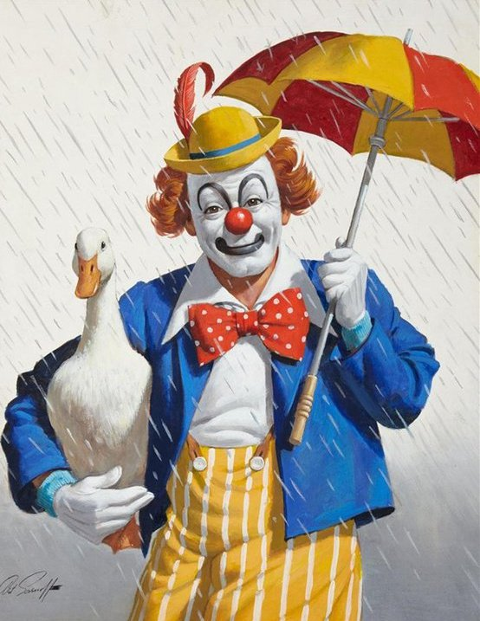
Alçakgönüllülük Analizi
(Hikayeler İle)

Slide 2
FARE İLE DEVE
Çok eskiden, kendini beğenmiş şımarık bir fare ile, akıllı ve alçak gönüllü bir deve yaşardı.
Bir gün karşılaşıp arkadaş oldular.
Fare:
-Sana kılavuzluk etmeliyim! dedi...Yularından çekip istediğim yere götürmeliyim!...
Deve arkadaşının küstahça teklifine razı oldu. Bir süre gittikten sonra küçük bir dere kenarına ulaştılar.
Devenin diz kapaklarına bile ulaşmayan su, Fare için uçsuz bucaksız bir deniz gibiydi...
-Ben buradan geçemem diye fısıldadı korkuyla...
Deve:-Ne bekliyorsun? diye çıkıştı. Kılavuz önden gider, dal bakalım suya...
-Ama... diye kekeledi Fare, görmüyor musun su çok derin?
Fare mahcup olmuş, boyundan büyük işlere giriştiği için kıpkırmızı kesilmişti...
-Sizin için küçük ama, bana göre çok büyük bir su....diye inledi. Ben artık kılavuz olmaktan vazgeçiyorum. Keşke daha önceden düşünseydim de boyumdan büyük işlere girişmeseydim.
-Evet, dedi Deve, yumuşak bir sesle, herkes kendi haddini bilmeli ve asla aldatıcı gurura kapılmamalı...

Slide 3

SİZCE
1.Deve farenin teklifini neden kabul etti?
2.Fare hata yaptığını anladı mı?
3.Fare aynı hatayı tekrar yapacak mı? Neden?

Slide 4
BİLGİN İLE KAYIKÇI
Kendini beğenmiş bir gramer (nahiv) bilgini, boğazdan karşıya geçmek için bir kayık kiraladı ve kurumla oturdu yerine.
Kayıkçı, olgun ve alçak gönüllü bir insandı. Hiç ses çıkarmadan küreklere asılıyor, yolcusunu sağ salim karşıya geçirmek ve üç beş kuruş kazanmak istiyordu.
Denizin orta yerine geldikleri sırada Bilgin küçümser bir eda içinde sordu:
-Sen hiç gramer okudun mu?.. Dil biliminden anlar mısın?
Kayıkçı:
-Hayır efendim dedi, ben cahil bir kayıkçıyım, dediğiniz şeylerden hiç anlamam.
-Vah vah dedi Bilgin, ömrünün yarısı boşa geçmiş!..
Böyle bir süre ilerledikten sonra rüzgar şiddetini artırmaya, dalgalar büyümeye başladı. Denizde fırtına çıkmış, Bilgin korkmaya başlamıştı.
Kayıkçı olağanüstü bir güçle kurtulmaya, sağ salim karşı kıyıya geçmeye çalışıyordu. Gördü ki artık kurtuluş ümidi yok, Bilgine dönüp sordu:
-Efendim, yüzme bilir misiniz?
Bilgin:
-Ne yazık ki bilmiyorum diye inledi.
O zaman kayıkçı:
-Vah vah dedi, şimdi ömrünün hepsi boşa gidecek! Keşke gramer bileceğinize benim gibi yüzme bilseydiniz de canınızı kurtarsaydınız.

Slide 5
SİZCE
1.Cahil olmak ne demektir?
2.‘Gün olur devran döner’ ne demektir?
3.Bu hikayede kim kibirli, kim
alçakgönüllü? Neden?
4.Kayıkçı, boğulmaması için bilgine
yardım etti mi?

Slide 6
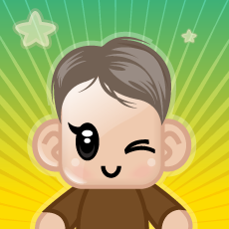
Tevazu devlerin anasıdır. İnsan vadiden bakınca her şeyi büyük, zirveden bakınca ise küçücük görür.
G.K.CHESTERTON
Sevgiyle Kalın ☺

